Slide 1
O’ZBEKISTON RESPUBLIKASI
OLIY VA O’RTA MAXSUS TA’LIM VAZIRLIGI
GULISTON DAVLAT UNIVERSITETI
SAN’ATSHUNOSLIK FAKULTETI
TASVIRIY SAN’AT VA MUHANDISLIK GRAFIKASI KAFEDRASI
“Oq fonda mevalardan tuzilgan natyurmort ishlash” mavzusidagi taqdimoti
Tuzuvchi: N.Jumaboyev

Slide 2
Oq fonda mevalardan tuzilgan natyurmort ishlash haqida umumiy tushuncha
Oq fonda mevalardan tuzilgan natyurmortni amaliy tasvirlashning dastlabki bosqichida biroz soddaroq so’ngra esa narsa va buyumlarning bir guruhini tasvirlash kerak. Narsalarning bir guruh yig’ilganini tasvirlash uchun natyurmort kompozitsiyasini to’g’ri tashkil etish muhimdir. U ikki jihat asosida tuziladi: natura qo’yilmasini tashkiliy qismi (narsalarni tanlay bilish va ularni kompozitsion chiroyli joylashtirish) naturaga nisbatan ko’rish nuqtasini aniqlash va qog’oz yuzasida qo’yilmani tasvirlash. Bu o’quv dars jarayonida qo’yilgan narsa, predmet va buyumlar drapirovka, ya’ni material bilan rangda bir-biri bilan bog’langan holda ishlash metodikasi o’rgatiladi. Natyurmort rassomning mohirona ko’rish idrokli ("ko’zning o’tkirligini") ko’rishni to’g’ri qo’yish mahoratini oshiriladi. Natyurmort hamma janrlarning debochasidir. Shuning uchun o’sma mohir rassomlar jiddiy asar yaratishdan oldin boshqa janrlarda: manzara, portret va hokazo natyurmortlarni chizadilar.
Natyurmort g’oyaviy san’at maktabi bo’lib, bo’lg’usi ijodkorda tasviriy did va rangtasvir san’atidagi xususiyatni tarbiyalaydi. Ko’rib turgan hayot borliqni, buyumlarni saralab, did bilan natyurmortlashtirish sirlarini o’rgatadi. Natyurmort orqali haqiqiy dunyoning ko’p qirraligi o’rganiladi. Davrning tarbiyaviy-estetik talablariga mosligi bilan birga natyurmortdagi zamondoshimizning dunyo go’zalligiga qarash tasavuri va ichki dunyosining boylgi, shu bilan birga odamning keng qalbiy his-tug’ulari aks ettiriladi. Uning o’zini ko’rib turgan dunyoga bo’lgan munosabati ham namoyon bo’ladi. Rangtasvirning plastik va koloristik mahorat qirralari yaqqol ko’rinadi.

Slide 3
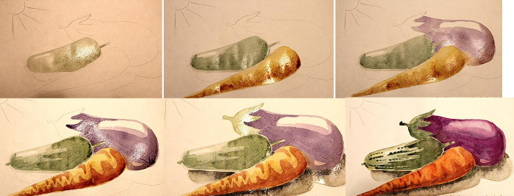
NATYURMORT ISHLASH BOSQICHLARI

Slide 4
Mavzu yuzasidan test topshiriqlari
“Natyurmort” so’zining ma’nosi | *Jonsiz tabiat | Buyumlar | Drapirovka
Asosiy ranglar qatorini toping | * ko’k, sariq, qizil | yashil, sariq, ko’k | oq, qora, kulrang
Amir Temur portretini kim ishlagan? | * Malik Nabiyev | Rahim Ahmedov | Ro’zi Choriyev
Kontrast ranglar bu..... | * bir-biridan keskin farqlanuvchi ranglar | bir-biridan unchalik farq qilmaydigan ranglar | bir-biriga yaqin ranglar
.......lotincha so’zdan olingan bo’lib, badiiy asarning qurilishi, g’oyasi, xarakteri degan ma’noni bildiradi | * kompozitsiya | komponovka | grafika
Rangtasvir xarakteriga ko’ra qanday turlarga bo’linadi? | * dastgohli va mahobatli | miniatyura va portret | mahobatli va mo’’jaz
Tasviriy san’atda chegaralangan mavzuni o’zi ichiga olgan atama bu ….. | * janr | tur | kompozitsiya
..... oq nurdan spektr ranglarining tarqalishini topodi, spektrdagi etti rangni aniqladi. | * Nyuton | Gyote | Galiley

Slide 5
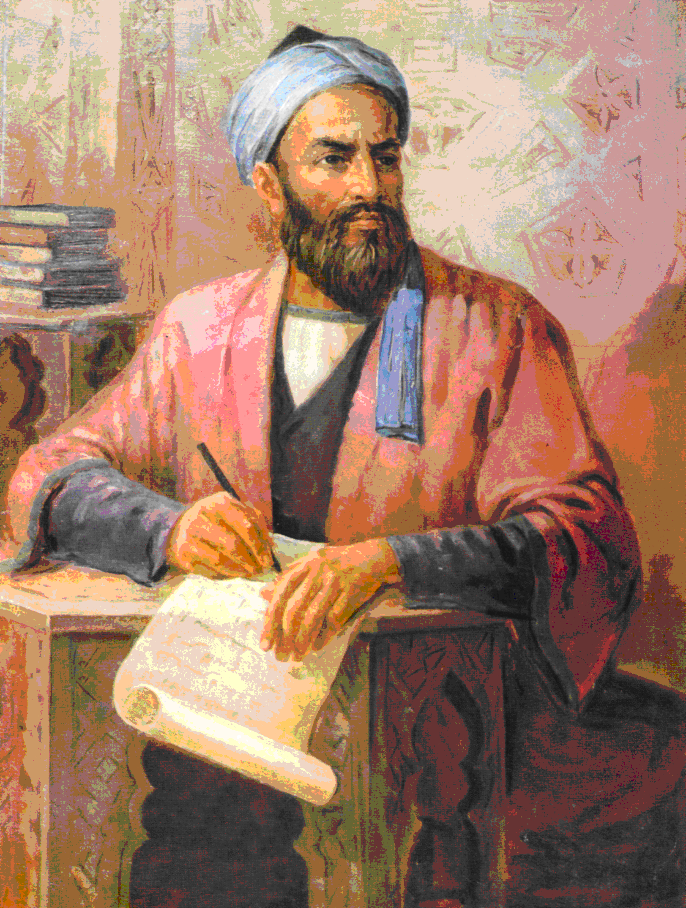
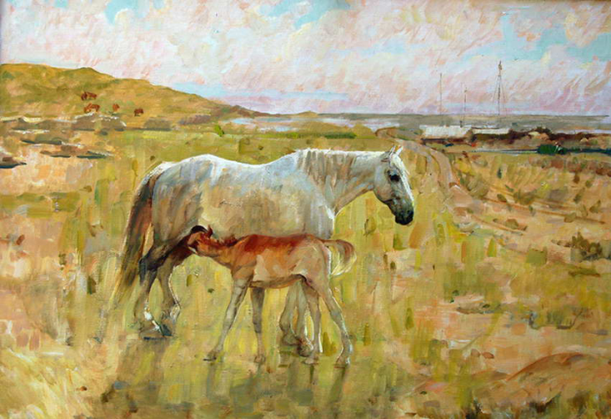
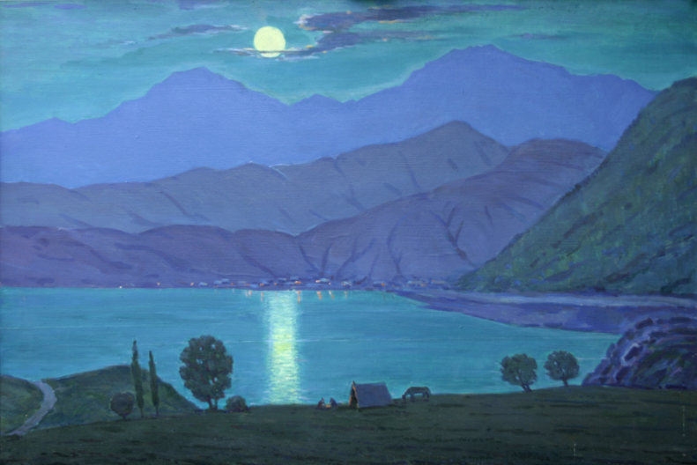
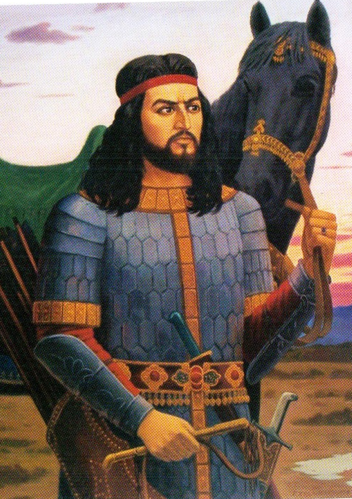
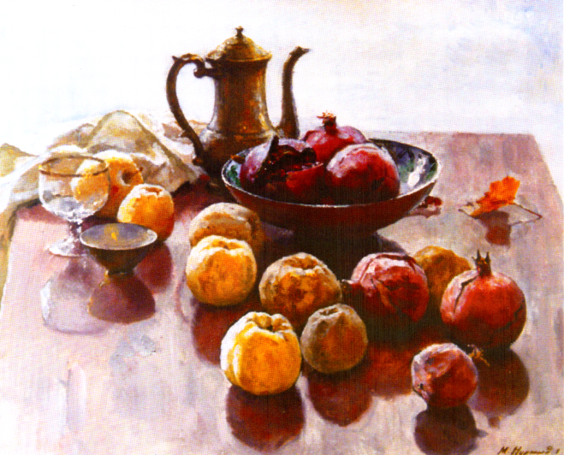
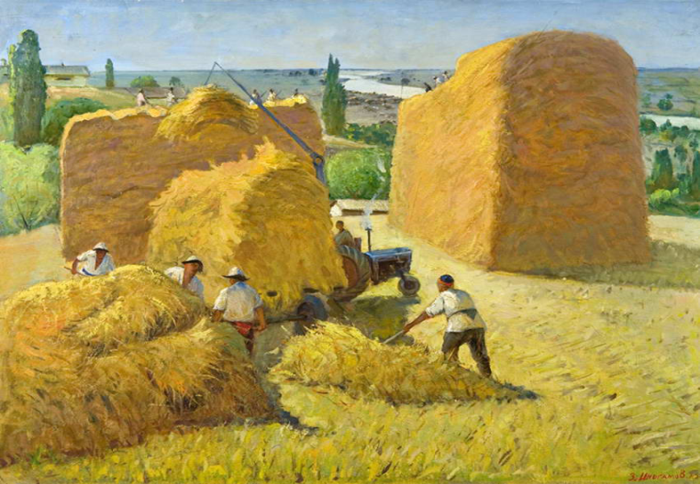
TASVIRIY SAN’AT JANRLARI

Slide 6
XULOSA
Tasviriy san’at o’qituvchilari nafaqat o’zlari yaxshi rasm chiza olishlari, balki o’z bilimlarini dars jarayonida kelajak yoshlarga ham etkaza olishlari kerak. Shu bilan birga, o’qituvchi amalga oshirishi lozim bo’lgan har qanday tadbirdan ko’zda tutilgan maqsadni aniq va real belgilashi va uni amalga oshirish yo’llarini to’g’ri belgilay olishi kerak. Mamlakatimizda ta’limga alohida e’tibor berilgan holda uni yangi pedagogik tizimga o’tkazish bugungi kunning bosh vazifalaridan biriga aylanib, uzluksiz ta’limni yo’lga qo’yishda ham ilmiy asos bo’lib xizmat qiladi. Ma’lumki, har bir mamlakat va jamiyat o’zining ta’lim-tarbiya tizimiga va o’qitish texnologiyasiga ega bo’ladi. Lekin bu pedagogik texnologiyada, kelajak yoshlarni tarbiyalash uchun albatta, jahon va umuminsoniy ta’lim-tarbiya tizimda va o’qitish texnologiyasidan ijodiy foydalanib, undan bahramand bo’linadi.
Rangtasvir-barcha tasviriy san’at turlarining: rangtasvir, dekorativ amaliy san’at, grafika, haykaltaroshlikning asosi sifatida bo’lajak pedagog rassomlarga borliqni ko’rib-kuzatib to’g’ri tasvirlash, borliqni idrok etish, qo’l, ong va sezgi organlarini shakllantirish hamda bo’lajak rassom o’qituvchilarini tasviriy san’atni mukammal o’rgatishni maqsad qilib qo’yadi.

Slide 7
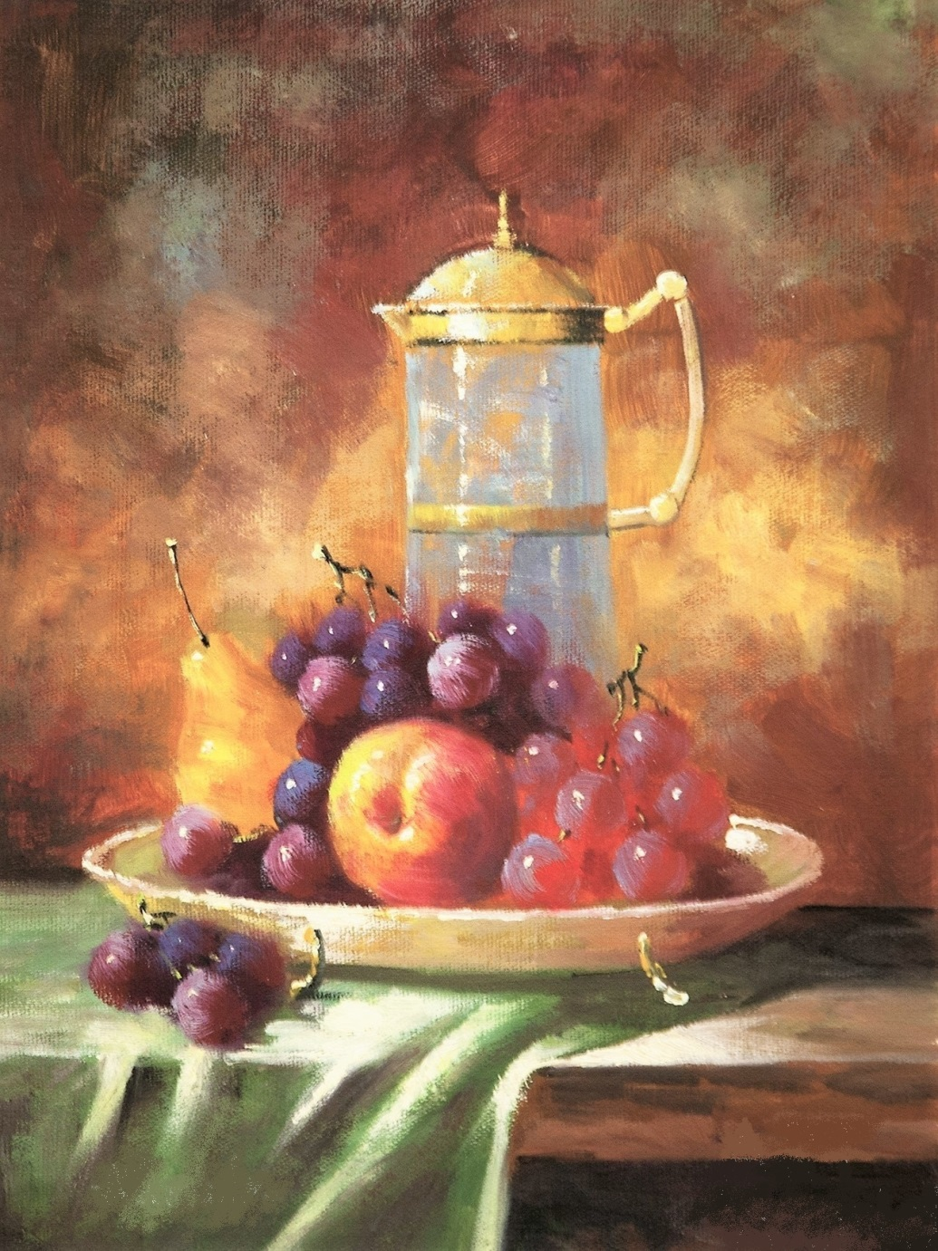
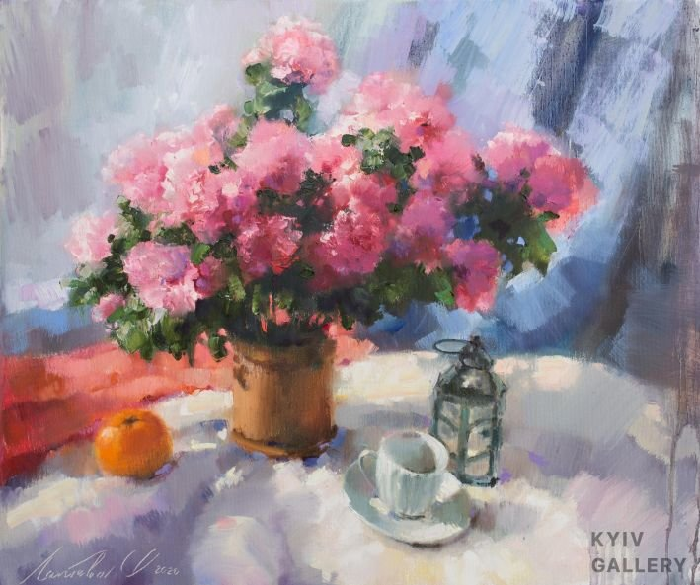
O’quv natyurmorti
O’quv natyurmorti

Slide 8
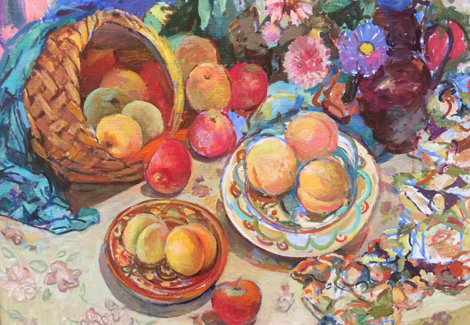
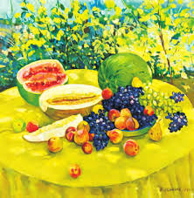
O’quv natyurmorti
O’quv natyurmorti

Slide 9
E’tiboringiz uchun rahmat...

